Slide 1
BOOTSTRAP X GITHUB PAGE
CREATE A PERSONAL WEBSITE
http://goo.gl/qXDYuL

Slide 2
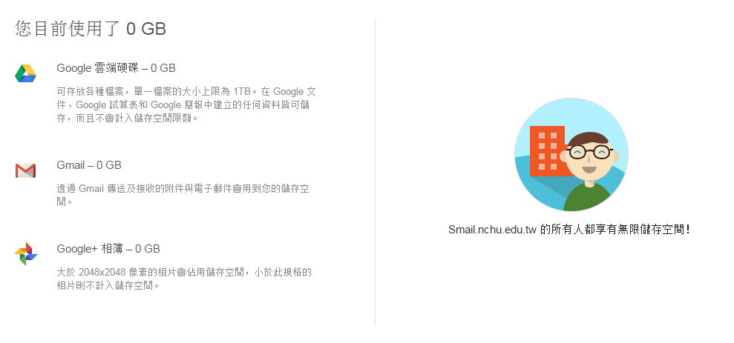
Things worth sharing
http://goo.gl/dXIyeE

Slide 3

GIT
分散式版本控制管理系統

Slide 4

為何要使用 GIT
http://www.slideshare.net/taichunmin/ss-16096723
請看以上投影片的 p42 ~ p106

Slide 5

用 GIT 取回程式碼
使用 TortoiseGit 抓回 GitHub 上的程式碼

Slide 6
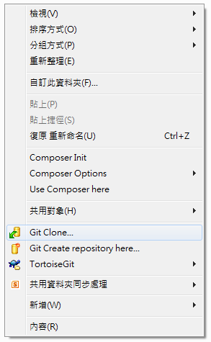
用 GIT 取回程式碼
打開專案頁面
複製 SSH clone URL git@github.com:XXX.git
開啟「C:\xampp\htdocs」
右鍵選擇「Git Clone…」
URL貼上剛剛複製的 SSH clone URL
Load Putty Key 選擇 第一次上課建立的私鑰 .ppk
按下OK，開始 clone
有需要私鑰密碼的話記得輸入

Slide 7
確認取回成功
開啟 Google Chrome
http://localhost/… 確認網頁成功顯示
記得開啟XAMPP伺服器 XAMPP Control Panel

Slide 8

DEMO

Slide 9

GIT COMMIT
如果有修改任何程式碼，記得要 COMMIT 和 PUSH
這樣才會有版本管理的效果

Slide 10
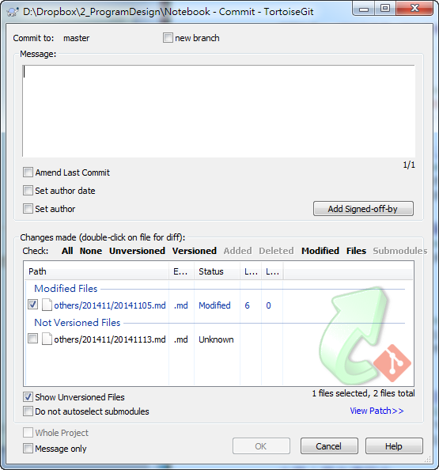
No save, no load.
右鍵「Git Commit → master」
選擇要存檔的檔案
打入以後給自己看的說明
按下「OK」
記得「Push」回Github

Slide 11
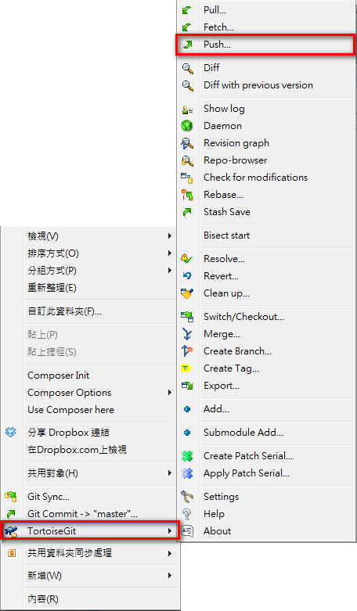
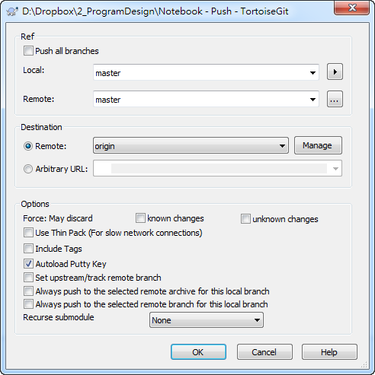
Push to Github
右鍵選單選「Push」
推送到「Origin」的「master」分支。 (預設是這個)

Slide 12
DEMO

Slide 13

Bootswatch
網站跟別人一樣，小心勝芠不開心
http://bootswatch.com/
還有付費的樣式 {wrap}boostrap
https://wrapbootstrap.com/

Slide 14
DEMO

Slide 15
PERSONAL WEBSITE
其實跟寫自傳很像啦

Slide 16
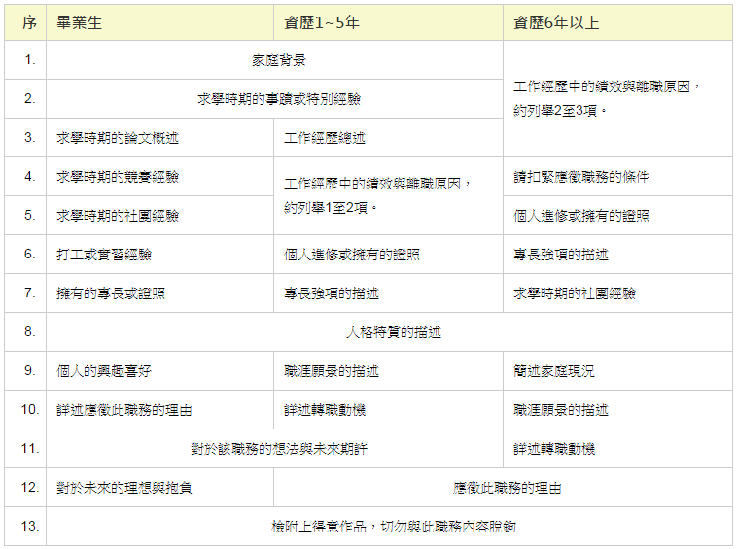
Yes123 自傳建議

Slide 17
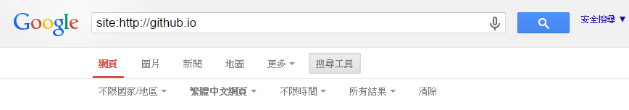
個人網站內容範例
Taichunmin - http://taichunmin.idv.tw/
Morris821028 - http://morris821028.github.io/
蒼時弦也 - http://frost.tw/
……
請用 site:http://github.io 選擇繁體中文來搜尋範例

Slide 18
互評標準
整齊的程式碼縮排
Bootstrap套用正確
首頁xs瀏覽正常
首頁sm瀏覽正常
首頁md瀏覽正常
首頁lg瀏覽正常
網站內包含圖片<img>
選單在各種大小運作正常
套用一個別人的 Bootstrap Theme
About me
要有聯絡方式
針對自己的專長有特殊頁面
所有頁面都有Responsive Web Design
不要使用新細明體
在合適的地方使用Glyphicons
個人經歷
套用特別的網頁外掛 library

Slide 19

我有問題該問誰？
均民 http://facebook.com/taichunmin
冠喻 http://facebook.com/ChiuGuanYu
川哲 http://facebook.com/CJHwong

Slide 20

記得作網站~不要裝死XD

